Slide 1
Základy argumentácie
Lukáš Lehotský (llehotsky@mail.muni.cz)
POL231 Debatování

Slide 2
Ako sa líši argument od iných typov prejavu?

Slide 3
3 komponenty presviedčania
Kontext
Obsah
Podanie

Slide 4
Kontext

Slide 5
„Stretnime sa o deviatej"

Slide 6
jedlo vs. hudba

Slide 7
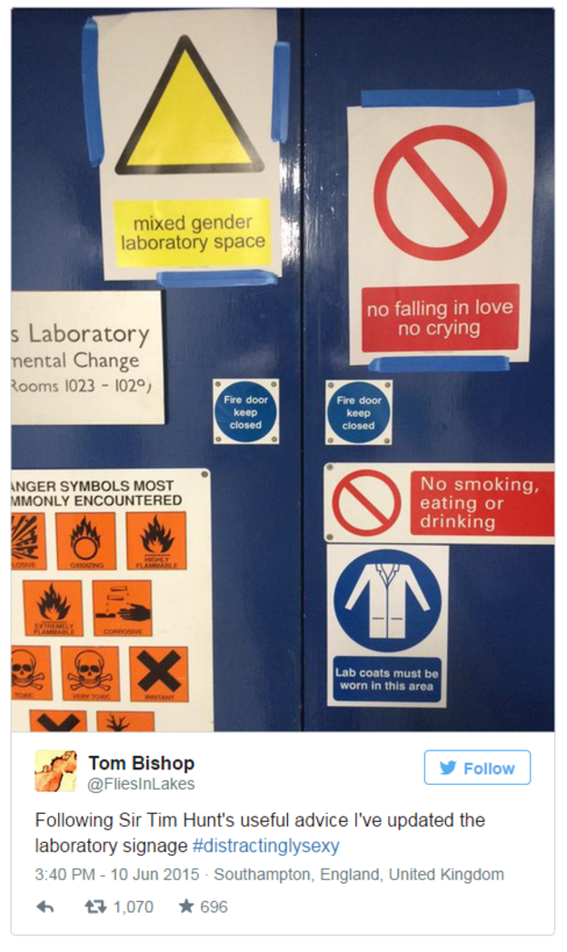
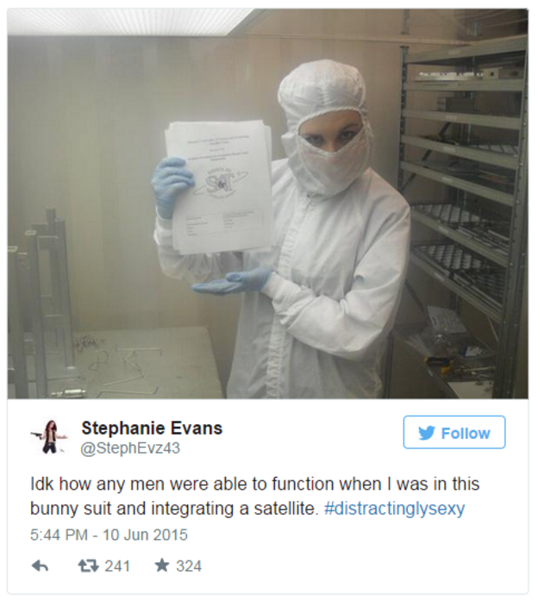
Zdroj: http://www.bbc.com/news/blogs-trending-33099289

Slide 8
Hodnoty rámujúce rozmýšľanie

Slide 9
Vláda by mala zaviesť progresívne zdanenie príjimu
Štát by mal mať právo nahrávať komunikáciu svojich občanov
Štát by mal zaviesť kvóty na rovné zastúpenie žien v parlamente

Slide 10
Obsah

Slide 11
„vajce dokáže skákať “

Slide 12
3 komponenty argumentu
Tvrdenie
Vysvetlenie
Dôkaz

Slide 13
Tvrdenie

Slide 14
Vysvetlenie

Slide 15
Dôkaz

Slide 16
Príklad argumentu
Tvrdenie
Tradičná čínska kuchyňa je zdravá
Vysvetlenie
Tradičné čínske recepty sú postavené predovšetkým na využívaní čerstvej zeleniny v jedlách
Čerstvá zelenina obsahuje vitamíny, ako aj veľa vlákniny, pričom neobsahuje tuky
Dôkaz
World obesity federation ukazuje, že celková obezita u mužov v Číne je iba 3.8%, u žien 4.4%. Pre porovnanie, na Slovensku je to 18.1% u mužov a 15.9% u žien.

Slide 17
Načo formálny model?
Jasná a prehľadná štruktúra
Lepšia transparentnosť kvality argumentácie
Naplnenie štruktúry pomáha skvalitňovať argumentáciu

Slide 18
Podanie

Slide 19
Neverbálne prejavy

Slide 20
Verbálne prejavy

Slide 21
Logické chyby v argumentoch

Slide 22
Schopnosť čítať a veľkosť nohy

Slide 23
Tretia príčina
Vek
Veľkosť nohy
Čítanie

Slide 24
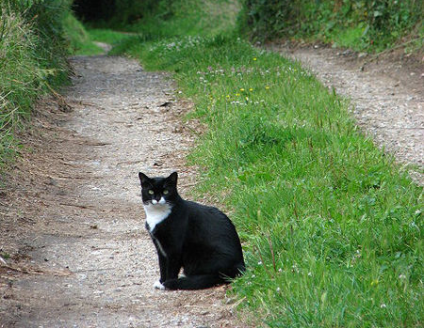
Čierna mačka
Zdroj: Evelyn Simak

Slide 25
Iná príčina
Nepozornosť
Pád na zem
Čierna mačka

Slide 26
Argumentačné prešľapy

Slide 27
Odkaz na väčšinu

Slide 28
Slamený panák

Slide 29
Červený sleď

Slide 30
Nereprezentatívna vzorka

Slide 31
Falošná autorita

Slide 32
Napádanie argumentov

Slide 33
Odstránenie

Slide 34
Minimalizácia dopadu

Slide 35
Prevrátenie

Slide 36
Ďakujem za pozornosť

Slide 37
Zdroje
Huber, R. - Snider, A. C. Influencing through Argument. Idebate press, NY. 2006
Johnson, R. H. - Blair J. A. Logical Self-Defense. Idebate press, NY. 2006
Johnson, S. L. Winning Debates: A guide to Debating in the Style of the World Universities Debating Championships. Idebate Press, NY. 2009
Rybold, G. Speaking, Listening and Understanding: Debate for Non-Native English Speakers. Idebate Press, NY. 2006

